Slide 1
Sexuálně přenosné choroby
Pohlavní choroby
STD
Petr Křepelka

Slide 2
Pohlavní choroby
Kapavka
Syfilis
Ulcus molle
Lymfogranulomatosis inguinalis

Slide 3
Gonorrhoea - kapavka
Nejčastější pohlavní choroba
Původce – Neisseria gonorrhoea – gramnegativní diplokok
Místa pomnožení bakterie – močová trubice, děložní hrdlo, spojivka, rektum – vejcovod (rozvoj hlubokého pánevního zánětu)

Slide 4
Způsob přenosu
Pohlavní styk – kontakt penis – vagina , pravděpodobnost infekce muže 30-50%, ženy 60-90%
Z matky na novorozence během porodu – konjunktivitis – Blenorrhoea neonatorum – povinnost kredeisace !
Infekce dětí – pochva, ústa, rektum – pohlavní zneužití, kontaminace sekrety

Slide 5
Symptomy gonorrhoey u muže
Inkubační doba 3-5 dní
Smetanovitý nebo zelený výtok z močové trubice
Bolestivá mikce
Bolestivost varlat

Slide 6
Symptomy u ženy
Inkubační doba 5-7 dní
Smetanovitý nebo zelený, hnisavý nebo krvavý vaginální výtok
Dysurie

Slide 7
Symptomy u ženy
Krvácení mimo cyklus
Dyspareunie
Bolesti v podbřišku
Tenesmy konečníku

Slide 8
Rektální kapavka
Svědění
Zácpa
Krvácení z konečníku
Hnisavý výtok
Bolestivá defekace

Slide 9
Nejčastější formy kapavky u ženy
Urethritis
Cervicistis
Bartholinitis
Adnexitis
Vulvovaginitis (u dětí)

Slide 10
Dlouhodobé komplikace u muže
Epididymitis - neplodnost

Slide 11
Dlouhodobé komplikace u ženy
Hluboký pánevní zánět
Mimoděložní těhotenství
Perihepatitis
Pánevní absces
Neplodnost

Slide 12
Diagnóza kapavky
Mikroskopické vyšetření výtěru z míst infekce
DNA testování
Kultivační vyšetření

Slide 13
Léčba kapavky
Antibiotika - penicilin, tetracykliny, ceftriaxon, ciprofloxacin, ofloxacin
Kontrolní kultivační a mikroskopické vyšetření 3x během menses

Slide 14
Prevence
Uvážlivý sexuální život
Bariérové kontracepční metody - kondom

Slide 15
Syfilis – příjice, lues
Pohlavní choroba, chronický průběh
Etiologie – spirila - Treponema pallidum (Spirocheta pallida)
1905 Schaudin,Hoffmann

Slide 16
Průběh syphilis
Primární stádium - 3 týdny
Od vniknutí treponem do organismu – po vytvoření primárního komplexu
Primární komplex - místo vstupu infekce – ulcus durum – tvrdý vřed + zduření regionálních uzlin
Přenos - nejčastěji pohlavním stykem

Slide 18
Průběh syphilis
Sekundární stádium – 9 – 10 týdnů po infekci
Pomnožení treponem v krevním oběhu
Exanthem – makulopapulosní vyrážka
Kondylomata lata – v místě tření a vlhka

Slide 19
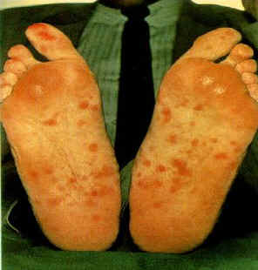
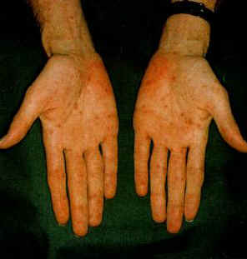

Slide 20
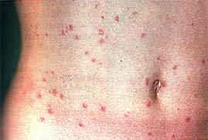
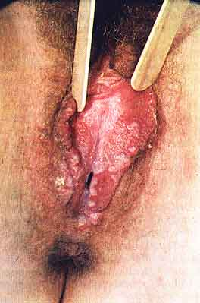
Projevy druhého stádia lues

Slide 21
Condylomata lata

Slide 22
Terciární syphilis
Rozvoj za 5-10 let
Granulační zánět
Tuberózní, tuberoulcerózní syphilis
Specifická granulační tkáň – gumma
Postižení kostí – ostitis gummosa, kardiovaskulárního aparátu – mesaortitis syphylitica, aneurysma aorty

Slide 23
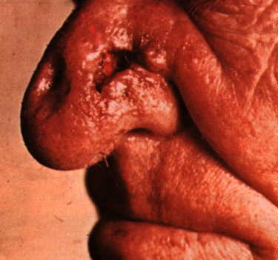

Slide 24
Terciární syphilis nervového systému
Syphylis cerebrospinalis – postihuje mozek, míchu, mozkové pleny
Parenchymatózní neurosyfilis – degenerativní změny mozkové a míšní tkáně – paralysis progresiva, tabes dorsalis, taboparalysis

Slide 25
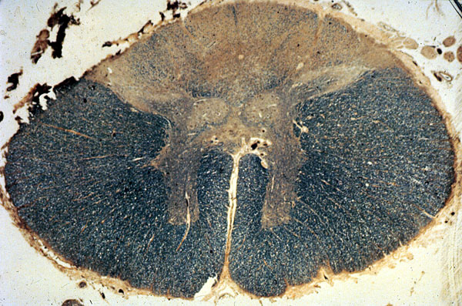

Slide 26
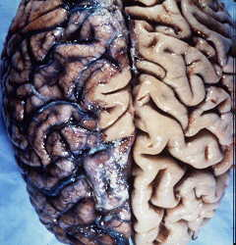

Slide 27
Měkký vřed – ulcus molle
Haemophillus Ducrei
Inkubační doba 1-3 dny
Přenos pouze pohlavním stykem
Častěji postihuje muže
Ulcus molle – v místě infekce
Regionální lymfadenitis – bolestivé zduření uzlin
Léčba –tetracyklinová antibiotika

Slide 28
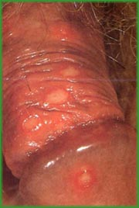
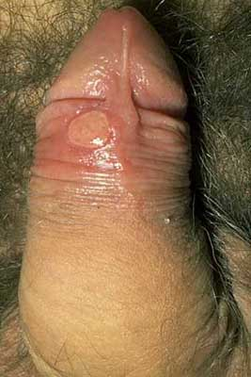

Slide 29
Lymfogranulomatosis inguinalis
Chlamydia trachomatis
Inkubační doba 14 dní
Ulcerózní primární afekce
Zduření tříselných uzlin, vytvoření paketů uzlin s tvorbou hnisavých píštělí
Výskyt v tropických oblastech
Léčba – tetracyklinová antibiotika

Slide 30
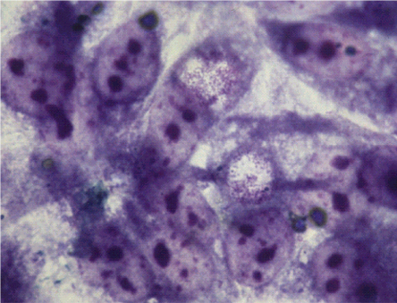

Slide 32
Pohlavně přenosné virosy
Herpesvirové onemocnění – HSV
Papilomvirové onemocnění – HPV
Cytomegalovirové onemocnění – CMV
Hepatitis B
AIDS - HIV

Slide 33
Herpes genitalis

Slide 34
Herpesvirus progenitalis
HSV 2
Infekce pohlavním stykem u mladých jedinců
Bolest, pálení, řezání v oblasti rodidel
Výsev puchýřků
Zduření regionálních uzlin
Otok rodidel
Anurie
Febrilie
Sekundární bakteriální infekce

Slide 35
Diagnóza HSV
Typický klinický průběh
Imunofluorescenční mikroskopie
Elektronová mikroskopie
Serologické vyšetření

Slide 36
Léčba HSV
Antivirotika
Acyclovir-Zovirax
Valacyclovir-Valtrex
Penciclovir-Denavir
Famciclovir-Famvir

Slide 37
Léčba HSV
Symptomatická léčba
Analgetika
Antibiotika
Permanentní cévka

Slide 38
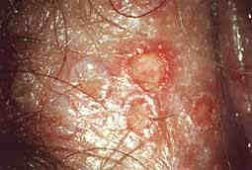
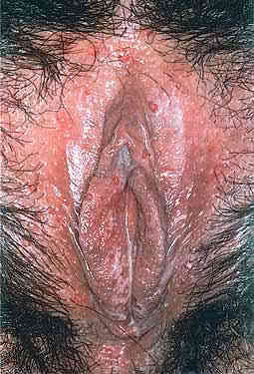

Slide 39
Humánní papilomaviry - HPV
Afinita ke kůži a sliznicím – vznik verukózních (bradavičnatých) afekcí
70 typů virů
6,11,16,18,31,35 – pohlavně přenosné
6,11 – penis, vulva
16,18 – pochva, rectum cervix, uretra – podílí se na vzniku cervikálního karcinomu

Slide 40
Přenos papilomavirů
Převážně pohlavním stykem – vaginální, orální, anální
Suprese imunitního systému
Výsev kondylomů za 3-4 měsíce po infekci
Vzhled kondylomů variabilní
Možný přenos z matky na plod během porodu

Slide 41
Diagnóza HPV
Typická vzhled kondylomat
Cytologie – koilocyty
Biopsie – histologické vyšetření

Slide 42
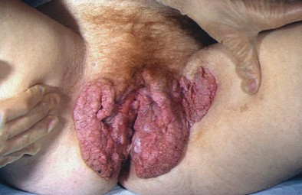

Slide 43
Léčba HPV
Kryotherapie
Laserová ablace či vaporizace
Chirurgická ablace
Elektrokauterizace
Interferon

Slide 44
Cytomegalovirová infekce
Cytomegalovirus – CMV
Oportunní infekce – 50% populace, 90 % nemocných AIDS
Nejčastější forma onemocnění – retinitis
Poruchy plodnosti, infertilita
Možný přenos z matky na plod
Léčba – antivirotika - Ganciclovir

Slide 45
Hepatitis B

Slide 46
Hepatitis B
Virus hepatitis B
Inkubační doba 4 týdny – 6 měs.
Přenos – krevní cestou, pohlavním stykem, z matky na plod
Nebezpečí – chronická hepatitis B, jaterní cirhóza, hepatocelulární karcinom

Slide 47
AIDS

Slide 48
AIDS - Acquired imunodeficiency syndrome
HIV – human immunodeficiency virus
Čeleď Retroviridae, rod Lentivirus
RNA virus
Genetickou informaci zabuduje do genomu hostitelské buňky, kde persistuje po celý život
Napadá T lymfocyty s receptorem CD4

Slide 49
HIV – 2 typy
HIV 1 – Evropa, Asie, Amerika
HIV 2 - Afrika

Slide 50
Klinický obraz a diagnostika Primoinfekce
Od získání infekce do rozvinutí choroby – období několika let – průměr 10,5 roku
Po infekci – 3-8 týdnů – rozvoj primoinfekce – chřipkové onemocnění, exantém, meningitida, polyradikuloneuritida, lymfopenie, leukopenie
Spontánně odezní

Slide 51
Klinický průběh a diagnostika Latence
Období latence
Lymfadenopatie – PGL – perzistující generalizovaná lymfadenopatie
Postupný pokles CD4 lymfocytů
Přechod z asymptomatické do symptomatické fáze choroby

Slide 52
Klinický průběh a diagnostika Symptomatické onemocnění
Orofaryngeální kandidóza
Herpesvirové infekce
Kandidové vulvovaginitidy
Únava, horečky, hubnutí

Slide 53
Indikativní onemocnění
pneumocystová pneumonie
toxoplazmová encefalitida
ezofageální, tracheální, bronchiální nebo plicní kandidóza
chronický anální herpes simplex nebo herpetická bronchitida, pneumonie nebo ezofagitida
CMV retinitida
generalizovaná CMV infekce (kromě jater a sleziny)

Slide 54
Indikativní onemocnění
progresivní multifokální leukoencefalopatie
recidivující salmonelová bakteriémie
recidivující pneumonie v průběhu 1 roku
chronická intestinální kryptosporidióza
chronická intestinální isosporóza
extrapulmonální kryptokoková infekce
diseminovaná nebo extrapulmonální histoplazmóza
diseminovaná kokcidioidomykóza

Slide 55
Indikativní onemocnění
tuberkulóza
disseminovaná nebo extrapulmonální atypická mykobakterióza
Kaposiho sarkom
maligní lymfomy (Burkittův, imunoblastický a primámícerebrální lymfom)
invazivní karcinom děložního hrdla
HIV encefalopatie
wasting syndrom

Slide 56
Laboratorní diagnostika
Průkaz specifických HIV protilátek-nutno opakovat za 3 měs.
Průkaz viru HIV
Průkaz virového genomu

Slide 57
Cesty přenosu
Zdroj – nemocný člověk
Přenos – krevní
- sexuální
- z matky na dítě

Slide 58
Přenos krevní cestou
HIV kontaminovanou krví nebo krevními deriváty
společným používáním jehel, stříkaček, event. roztoku drogy u injekčních uživatelů drog
při krvavých sexuálních praktikách

Slide 59
Sexuální přenos
spermatem, vaginálním sekretem při homo- i heterosexuálním styku

Slide 60
Přenos z matky na plod
vertikální přenos (antenatálně, perinatálně, ev. mateřským mlékem)

Slide 61
Léčba
Oportunní infekce
Protivirová terapie
Zpomalení rozvoje imunologického deficitu
Snížení rizika přenosu viru z matky na plod
AZT - azidothymidin

Slide 62
Epidemiologická opatření preventivní
výchova, vedoucí ke změnám přístupů a chování v sexuálním životě
zajišťování bezpečnosti krevních konzerv a derivátů testováním všech darovaných krví
diskutován je program výměny jehel a stříkaček u injekčních uživatelů drog

Slide 63
Epidemiologická opatření represivní
hlášení HIV pozitivity, onemocnění AIDS a úmrtí Národní referenční laboratoři pro AIDS
žádná karanténní opatření ani omezování společenského styku nejsou uplatňována; výkon povolání je omezován pouze zdravotním stavem, nikoliv nálezem HIV pozitivity

Slide 64
Pediculosis pubis
Veš ohambní – Phtirus pubis – členovec 1 mm velký
Přenos pohlavním stykem
Veš sedí u folikulu a klade vejce na pubické chlupy
5-10 dnů – vývoj hnidy – 5 – 10 dnů – vývoj vši – životnost vši 6 týdnů

Slide 65
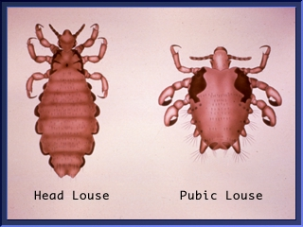
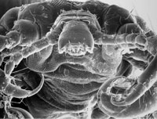
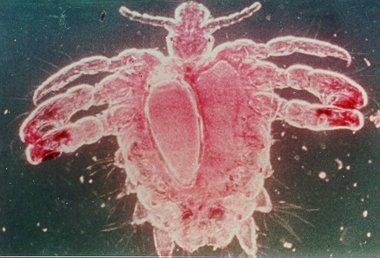

Slide 66
Příznaky pediculózy
Svědění v oblasti pubického ochlupení
Iritace, škrábání – exkoriace
Veš patrna pouhým okem
Někdy modré skvrny n kůži

Slide 67
Léčba pedikulózy
Depilace
Insekticidní šampony, krémy
Léčbu nutno zopakovat za 1 týden

Slide 68
Otázky
Gynekologické záněty a STD

Slide 69
Děkuji za pozornost Petr Křepelka

